Slide 1
ГБУ СОДО «ОЦЭКИТ»
«Центр краеведения, этнографии и культуры»
Областной семинар
«Деятельность музеев образовательных организаций (школьных музеев) в современных условиях»
24.11.2021

Slide 2
Школьный музей
–
центр
туристско-краеведческой деятельности
(поисковая, исследовательская, проектная, экскурсионная, экспедиционная, просветительская);
историко-культурного наследия родного края;
профессиональной ориентации обучающихся;
патриотического воспитания обучающихся.

Slide 3
Школьный музей
–
открытое пространство для взаимодействия участников образовательных отношений;
пространство творчества и игры;
площадка для сетевого взаимодействия;
цифровизация;
инклюзивное обучение средствами музейной педагогики.

Slide 4
НОРМАТИВНАЯ БАЗА
1. ФЗ от 29 декабря 2012 г. № 273 –ФЗ «Об образовании в Российской Федерации»
2. ФЗ от 26 мая 1996г. N 54-ФЗ (в ред. от 10.01.2003г. N 15-ФЗ) «О музейном фонде Российской Федерации и музеях в Российской Федерации»
3. Постановление Правительства РФ от 12 февраля 1998 г. N 179 «Об утверждении положений о музейном фонде российской федерации, о государственном каталоге музейного фонда российской федерации, о лицензировании деятельности музеев в российской федерации» (в ред. от 08.05.2002 N 302)
4. Методические рекомендации о создании и функционирования структурных подразделений образовательных организаций, выполняющих учебно-воспитательные функции музейными средствами. (Приложение к Письму Министерства просвещения РФ от 09.07.2020 № 06-735)
5.Положение о паспортизации школьных музеев Российской Федерации (Приказ ФГБОУ ДО ФЦДЮТИК от 29.04.2021 № 9 – ОД)
6 Устав образовательной организации.
7. Устав (Положение) музея образовательной организации.

Slide 5
Школьный музей - обобщающее название музеев,
являющихся структурными подразделениями образовательных организаций РФ, независимо от их формы собственности (музеи в
дошкольных,
общеобразовательных,
профессиональных образовательных организациях,
музеи в организациях дополнительного образования).
Школьные музеи относятся к негосударственной части
Музейного фонда РФ.

Slide 6
Непосредственное руководство практической деятельностью Музея осуществляет его руководитель, который назначается организационно-распорядительным актом образовательной организации.
Организационно-методическое сопровождение деятельности школьных музеев осуществляют региональные центры детско-юношеского туризма и краеведения.
(ГБУ СОДО «Областной центр экологии, краеведения и туризма»)
Музей образовательной организации (музейная комната) для получения статуса «школьный музей» проходит процедуру паспортизации и регистрации.

Slide 7
Паспортизация – процедура установления соответствия музея требованиям Методических рекомендаций и оформления необходимого пакета документов, указанного в Положении о паспортизации школьных музеев Российской Федерации.
Паспортизацию в субъектах осуществляют муниципальные и региональные комиссии.
РАДЯКИНА Елена Викторовна,
региональный куратор школьных музеев Саратовской области.
(8452) 56-11-60
Регистрация – оформление страницы школьного музея на Портале школьных музеев РФ.
Результатом регистрации является присвоение музею бессрочного номера и выдача номерного свидетельства установленного образца ФГБОУ ДО ЦДЮТиК.
Портал содержит информацию о федеральном реестре музеев образовательных организаций. Функционирует под эгидой Министерства просвещения РФ.
https://fcdtk.ru/

Slide 8
XX областной конкурс школьных музеев «Хранитель памяти». Региональный этап Всероссийского конкурса школьных музеев.
Общественный проект Приволжского федерального округа «Герои Отечества». Региональный этап. Номинация «Лучший музей».
Всероссийский заочный конкурс на лучшее представление музея на портале школьных музеев Российской Федерации «История России в школьных музеях» .
Всероссийский конкурс активистов школьных музеев среди обучающихся с ОВЗ.
Всероссийский Арт-проект школьных музеев.
Региональный конкурс «Саратовский край глазами детей».
Всероссийский конкурс проектных команд по созданию туристских и экскурсионных маршрутов.

Slide 9
Профиль музея/ музейной комнаты
Ссылка на отдельный сайт музея / раздел музея на сайте ОО
Ссылка на страницу музея/ музейной комнаты в социальных сетях
ФИО и контактные данные руководителя школьного музея/музейной комнаты (назначенного приказом директора ОО)
Название дополнительной образовательной общеразвивающей программы, реализуемой на базе музея/ музейной комнаты
Наличие объединения (обучающихся), действующего на базе музея/ музейной комнаты
Количество членов актива музея/ музейной комнаты
Наличие специального помещения (комнаты) музея (кв. м)
Количество экспонатов основного фонда музея
№, дата выдачи свидетельства о регистрации (для музеев)
Дата последней паспортизации (для музеев)
Активные ссылки на интерактивные выставки, ноябрь 2020г. -ноябрь 2021г. | 1
Активные ссылки на видеоролики виртуальных экскурсий, ноябрь 2020г. -ноябрь 2021г. | 1
Количество мероприятий, организованных на базе музея
Количество участников Всероссийского конкурса музеев образовательных организаций в 2020/2021гг.
Количество участников Всероссийского конкурса экскурсоводов
Представленность на федеральном портале музеев образовательных организаций
Членство в Ассоциации школьных музеев Саратовской области (наличие свидетельства)
Повышение квалификации руководителя музея в сфере музейной педагогики (в том числе самообразование) | 1. 2.

Slide 10
Отчет о деятельности музея/музейной комнаты за 2020/2021 г.
По форме. На бланке ОО. Обязательно в 2-х форматах:
PDF (заверено руководителем ОО)
WORD
2. Методическая разработка музейного занятия, подготовленного на основе материалов музея/ музейной комнаты.
Файлы отправляются в ГБУ СОДО «Областной центр экологии, краеведения и туризма» по e-mail: ekocentr156@mail.ru до 30 ноября 2021 г.

Slide 11
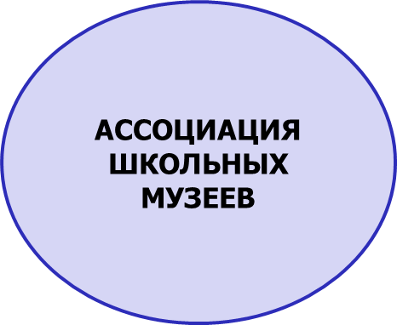
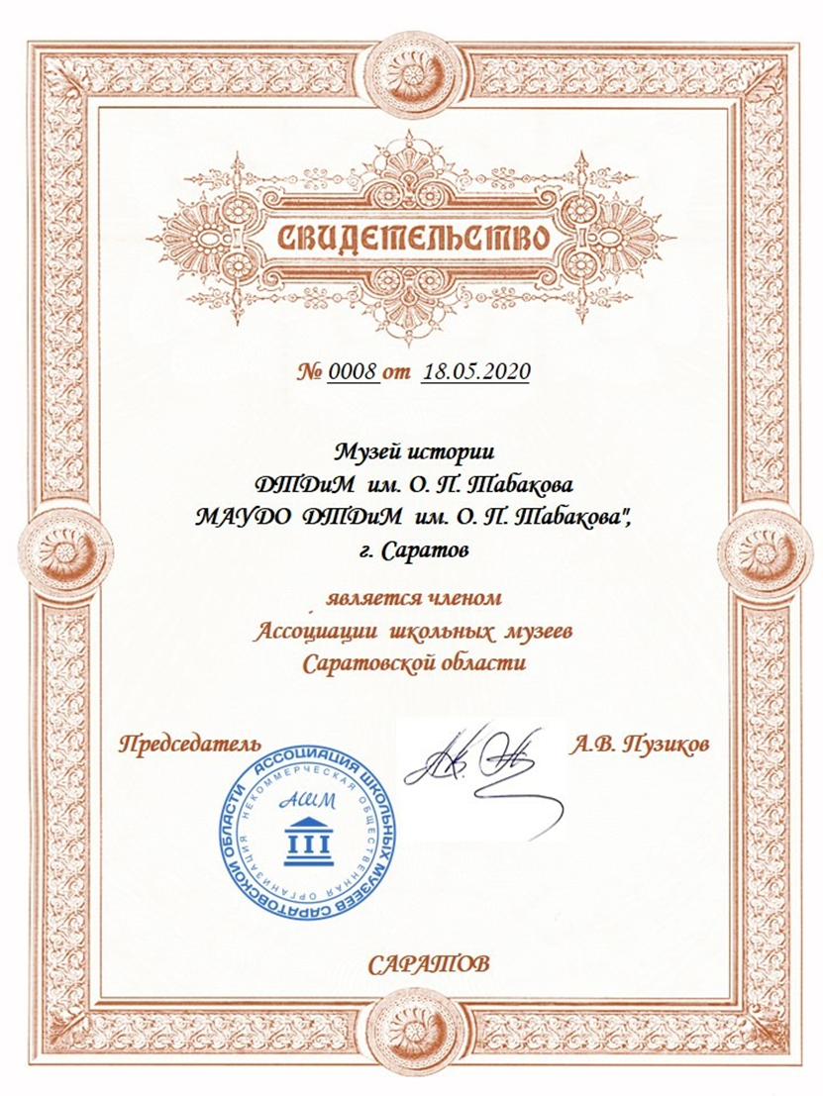
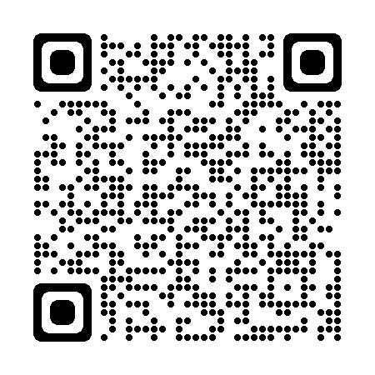
Председатель Ассоциации школьных музеев Саратовской области
ПУЗИКОВ Александр Васильевич,
руководитель Центра краеведения, этнографии и культуры ГБУ СОДО «ОЦЭКИТ». (8452) 56-11-60
http://kraeved64.ru/

Slide 12
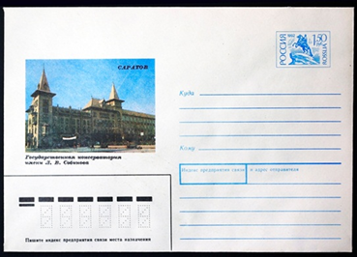
ОБМЕННЫЙ ФОНД
http://kraeved64.ru/
ЛОТ №1
Билет государственного банка СССР
Материал – бумага
Номинал – один рубль
Время выпуска – 1991 год
Легенда - нет
Состояние – идеальное
Количество - ограничено
ЛОТ №2
Почтовый блок + 3 почтовые марки
«Победа демократических сил. 21 августа 1991 г.»
Материал – бумага
Время выпуска – 1991 г г
Легенда - нет
Состояние – идеальное
Количество - ограничено
ЛОТ №3
Почтовый конверт
«Государственная консерватория имени Л.В. Собинова» Саратов
Материал – бумага
Время выпуска – 1993 год
Легенда - нет
Состояние – идеальное
Количество - ограничено

Slide 13
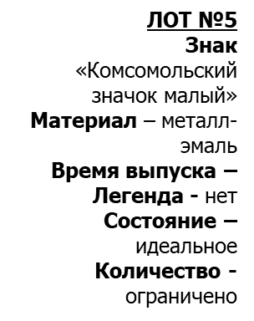
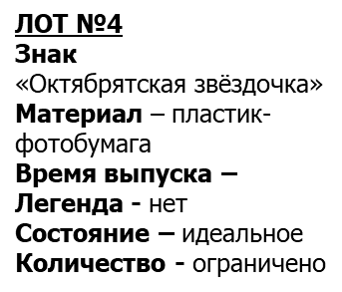
ОБМЕННЫЙ ФОНД
http://kraeved64.ru/

Slide 14

410054
г. Саратов,
ул. Новоузенская,
156.

(8-452) 56-11-60
e-mail: ekocentr156@mail.ru
https://ocekit64.siteedu.ru/
http://kraeved64.ru/

